Slide 1
«Формирование инженерного мышления с помощью кубиков CUBORO»
МБОУ СОШ №29
ДО «Семицветик»
г.о. Мытищи

Slide 2
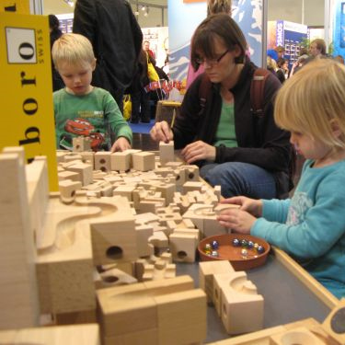
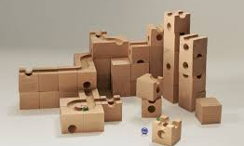
Что такое Cuboro?
Cuboro – это деревянный
конструктор, изобретение
швейцарского инженера Маттиаса
Эттера. Разработан фирмой Cuboro (Швейцария) в 1976 году. Конструктор способствует развитию интеллектуальных способностей у детей и
взрослых. На поверхности и внутри кубиков
имеются симметрично подобранные
углубления и отверстия. Соединяя кубики,
вы имеете возможность создать лабиринты
разной сложности.

Slide 3
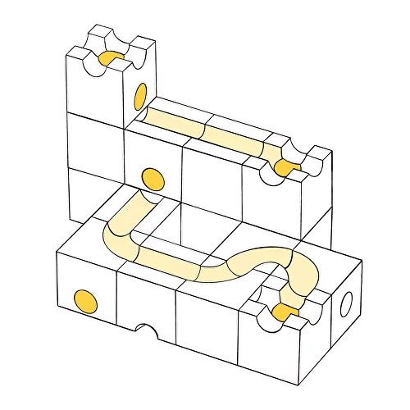
Игровой конструктор CUBORO в образовательной системе
Коструктор «Cuboro» решает огромное количество задач разной степени сложности, развивает в детях прежде всего техническое творчество, вызывает интерес к науке и технике.
Занятия с конструктором CUBORO развивают учебные навыки, пространственное воображение, логику, речь, коммуникацию, математические навыки и даже проектирование и алгоритмику.

Slide 4
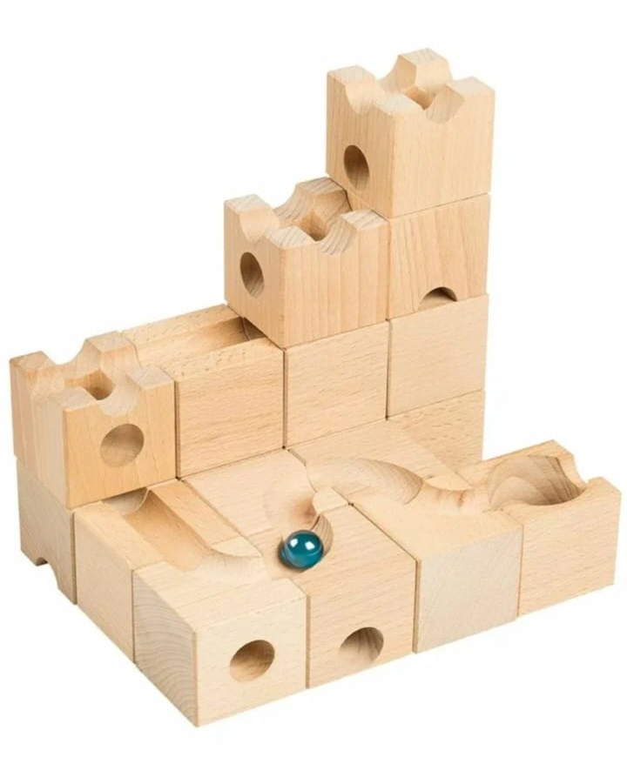
ШАРИК во время проката оживляет кинетическую модель, пробуждая радость экспериментов и поддерживая логическое мышление.

Slide 5
ЗАДАНИЕ 1
Знакомство с кубиками

Slide 6
Задание
Найдите кубики.
Найдите кубики на ощупь.
Какой кубик используется для сброса шарика в тоннель?, на уровень ниже?

Slide 7
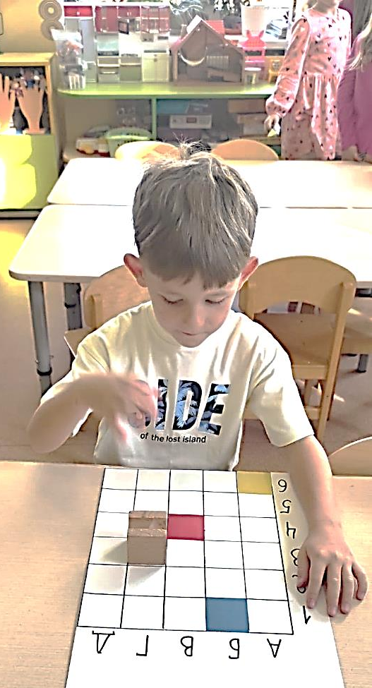
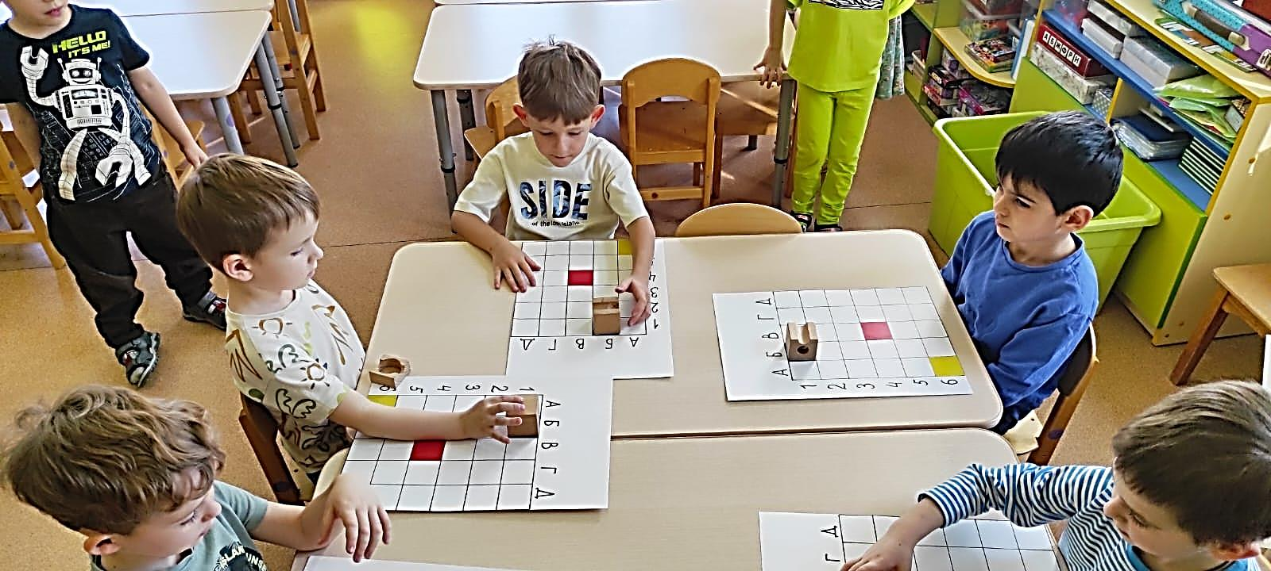
Дидактическая игра "Найди адрес" предполагает формирование у детей основы информатики, развитие логического и абстрактного мышления, памяти, произвольного внимания, воображения, ориентировке на листе бумаги.

Slide 8
ЗАДАНИЕ 4
Знакомство с осью координат

Slide 9
Обратите внимание!!!
При создании конструкций необходимо соблюдать некоторые условия:
-У конструкции должно быть несколько уровней для того чтобы шарик постоянно получал энергию для безостановочного движения.
-Необходимо избегать построения длинных горизонтальных участков, особенно содержащих повороты и круговое движение.
-Сложные дорожки, особенно с круговым движением, рекомендуется размещать на первом уровне, чтобы не тратить большое количество кубиков в качестве базовых.
-Для сброса шарика с поверхности желоба в тоннель необходимо использовать кубик № 11.
-Необходимо использовать кубик № 12 для сброса шарика с поверхности желоба в желоб на уровень ниже.

Slide 10
Для детей конструктор-это прежде всего конечно игра, в которой каждый являясь ее участником, находит в ней какую- либо роль по душе, делает свои личные достижения и открытия.

Slide 11
Игра «Мы строители!»

Slide 12
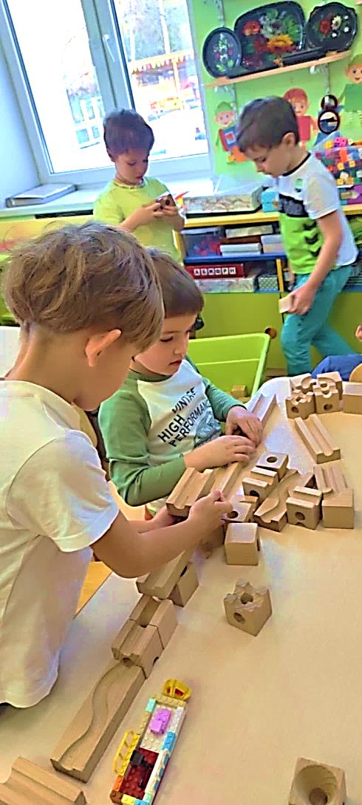
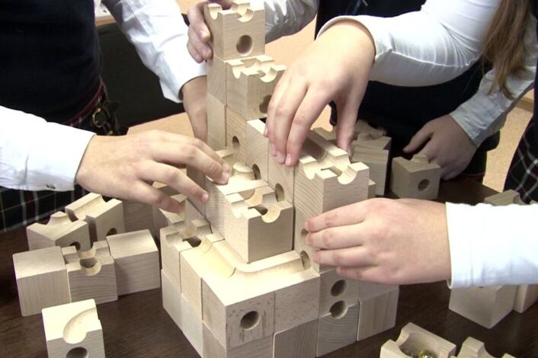
Вывод
Ценность конструктора «Cuboro», заключается в возможности его применения в разных видах детской деятельности и вовлечение детей в научно-техническое творчество.

Slide 13
/
МБОУ СОШ №29
ДО «Семицветик»
г.о. Мытищи

